Slide 1
Totally Professionals
1. sprint

Slide 2
Naplánované cíle
Vytvoření databáze v MySQL
Vytvoření uživatelských skupin administrátor, redaktor, autor atd...
Přihlašovaní okno v PHP propojené s db
Navržení GUI pro všechny uživatelské skupiny
Vytvoření GUI s unikátními funkčnostmi

Slide 3
Splněné cíle
Vytvoření databáze v MySQL ✓
Vytvoření uživatelských skupin administrátor, redaktor, autor atd... ✓
Přihlašovaní okno v PHP propojené s db ✓
Navržení GUI pro všechny uživatelské skupiny ✓
Vytvoření GUI s unikátními funkčnostmi ✗
- Vytvořili jsme pouze administrátorské GUI

Slide 4
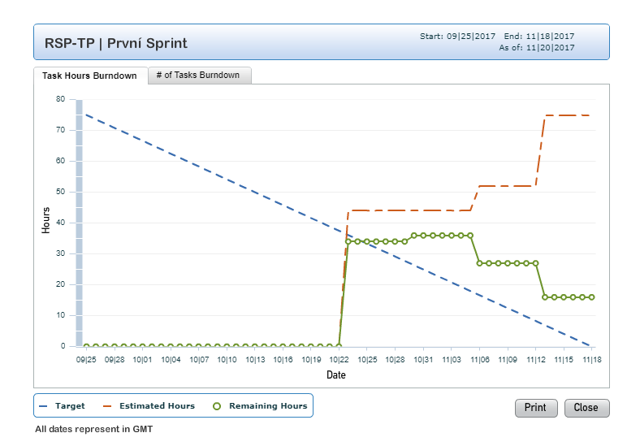
Burndown chart
Odpracováno 75h

Slide 5
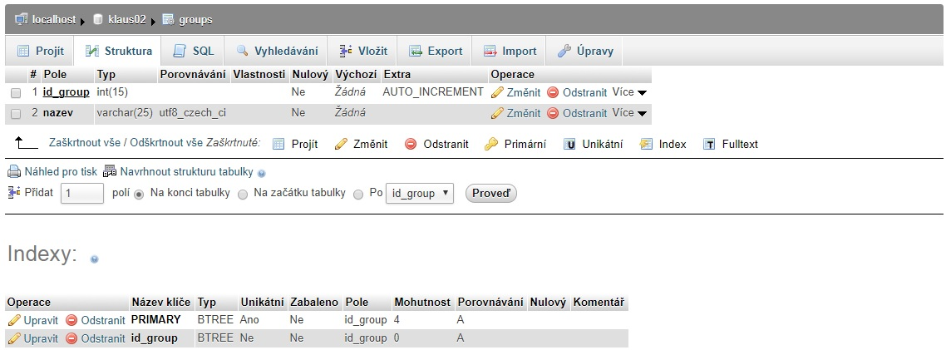
DB

Slide 6
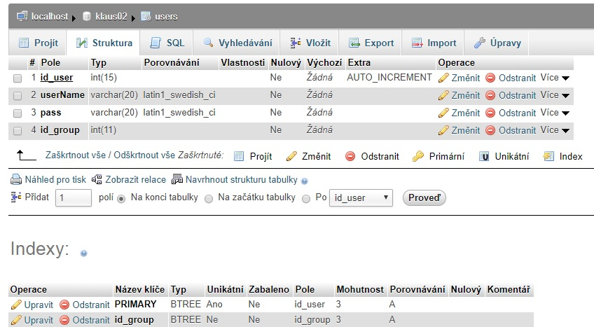
DB

Slide 7
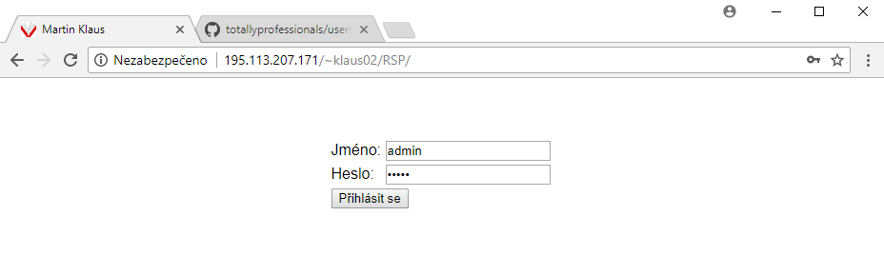
Přihlašování

Slide 8
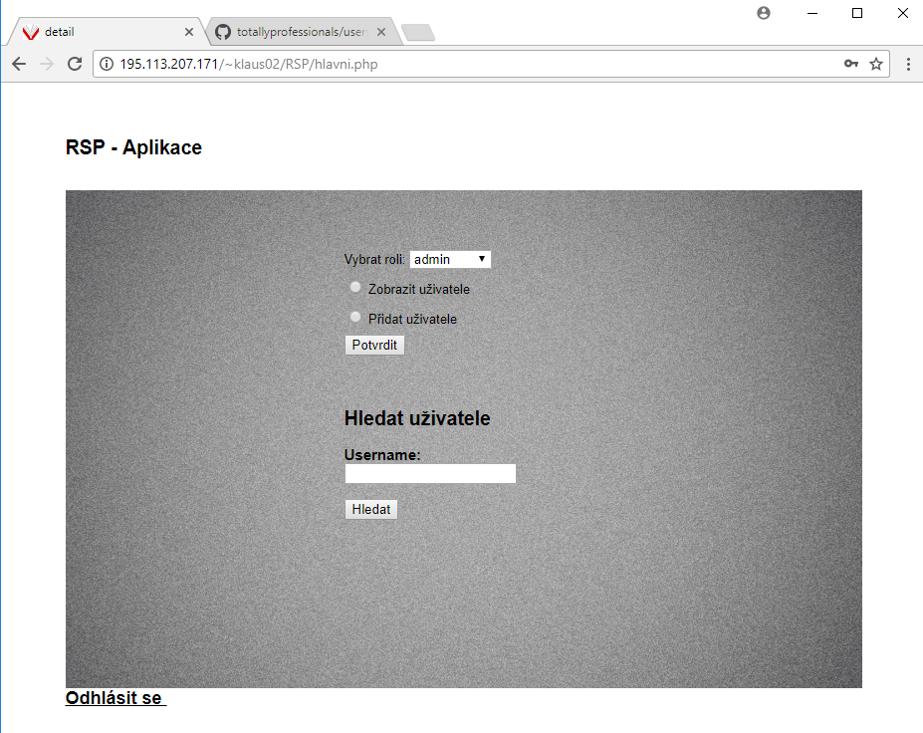
Aplikace – admin režim

Slide 9
Plány na 2. sprint
Zanechání php, kvůli nepředpokládaným komplikacím při vývoji
Přechod na Joomla

